Slide 1
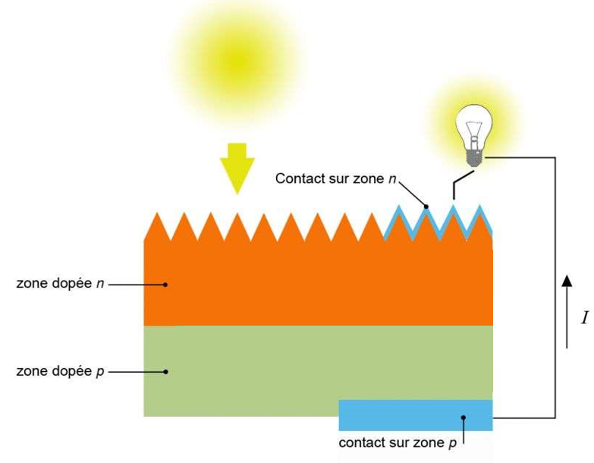
Electron désexcité dans un fil conducteur
e⁻
e⁻
Mouvement des électrons excités (de la zone P vers la zone N).
Electron non excité
e⁻
e⁻
e⁻
e⁻
e⁻
Electron excité par la lumière
e⁻
e⁻
e⁻
e⁻
e⁻
e⁻

